Slide 1
Algoritma Pemrograman
Modul 5-2:
Instruksi Pengulangan FOR

Slide 2
Konsep Pengulangan
Instruksi pengulangan adalah instruksi yang dapat mengulangi pelaksanaan sederetan instruksi-instruksi lainnya berulang-kali sesuai dengan persyaratan yang ditetapkan. Struktur instruksi pengulangan pada dasarnya terdiri atas :
Kondisi perulangan : suatu kondisi yang harus dipenuhi agar perulangan dapat terjadi.
Badan (body) perulangan : deretan instruksi yang akan diulang-ulang pelaksanaan-nya.
Pencacah (counter) perulangan : suatu variable yang nilainya harus berubah agar perulangan dapat terjadi dan pada akhirnya membatasi jumlah perulangan yang dapat dilaksanakan.

Slide 3
Bentuk Perulangan
Ada tiga macam bentuk instruksi perulangan yang biasa ditemukan dalam program, yaitu:
Perulangan : for
Perulangan : while – do
Modul ini khusus membicarakan perulangan FOR

Slide 4
Perulangan FOR
Bentuk umum:
for ( var = awal to akhir step n )
....................
instruksi – instruksi
……………
endfor.
maknanya : ulangi instruksi-instruksi tersebut berdasarkan variabel perulangan mulai dari nilai awal hingga nilai akhir dengan perubahan nilai sebesar n, setiap putaran.

Slide 5
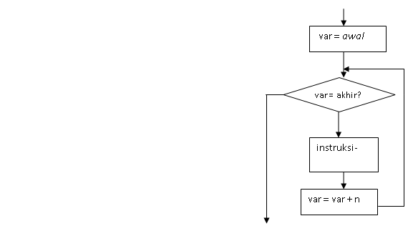
perhatikan :
Variabel perulangan (var) harus bertipe dasar (integer, real, atau char)
Nilai awal harus lebih kecil dari akhir bila n > 0 (positif)
Nilai awal harus lebih besar dari akhir bila n < 0 (negatif)
Mula-mula variabel var bernilai awal, kemudian setiap satu kali putaran maka nilai var bertambah sebesar n
Perulangan akan berhenti apabila nilai var sudah mencapai akhir
Y
N

Slide 6
Contoh Sederhana
Algoritma Perulangan_6
{ menampilkan Halo … memakai instruksi for }
Deklarasi
integer cacah;
Deskripsi
for ( cacah = 1 to 10 step 1)
write ( “Halo … “);
endfor.

Slide 7
Contoh : Nilai Rata
Algoritma Nilai-Rata
{ menghitung nilai Rata dari N buah bilangan }
Deklarasi
integer cacah, N, angka, Jumlah;
real Rata;
Deskripsi
write ( “Masukkan berapa bilangan : “);
read ( N );
Jumlah ← 0;
for ( cacah = 1 to N step 1 )
write ( “Masukkan bilangan ke – “, cacah);
read ( angka );
Jumlah ← Jumlah + angka;
endfor.
Rata ← Jumlah / N;
write ( “Rata-rata = “, Rata);

Slide 8
Contoh: Pencacahan Mundur
Algoritma CacahMundur
{ mencacah terbalik atau count down }
Deklarasi
integer cacah;
Deskripsi
for ( cacah = 100 to 0 step -1)
write ( cacah );
endfor.
write ( “Go !” );

Slide 9
For dalam C++
Bentuk perulangan For sedikit berbeda dengan format algoritma, yaitu sebagai berikut:
for ( var=awal; syarat; perubahan) {
…
instruksi-instruksi;
…
}
-Diperlukan variabel perulangan dengan nilai awal, kemudian syarat perulangan, apabila masih memenuhi akan berlanjut, dan nilai perubahan dari variabel.

Slide 10
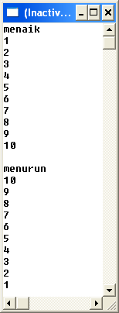
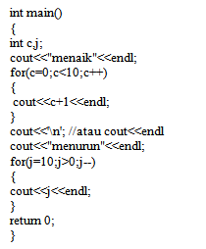

Slide 11
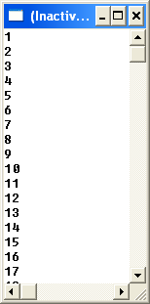
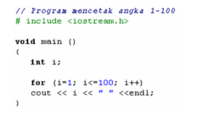
Kondisi ini akan menentukan:
Hitungan akan dimulai dari 1 (i = 1);
Hitungannya sampai berapa? Sampai i <= 100;
Lalu di setiap perulangan i akan bertambah +1 (i++).
Variabel i pada perulangan for berfungsi untuk menyimpan nilai hitungan.
Jadi setiap perulangan dilakukan nilai i akan selalu bertambah satu. Karena kita menentukannya di bagian i++.

Slide 12
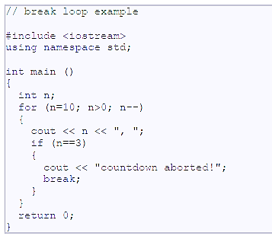


Slide 13
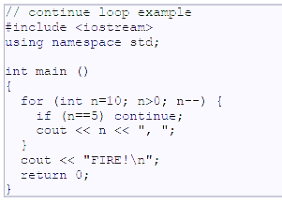


Slide 14

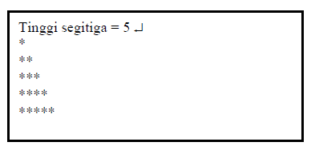
For bersarang

Slide 15
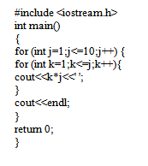
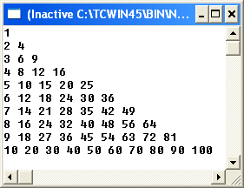

Slide 16
TERIMA KASIH

